Slide 1
COMISIÓN EDILICIA DE
MEDIO AMBIENTE Y SUSTENTABILIDAD
TERCER INFORME

Slide 3
Las Comisiones Edilicias, son órganos colegiados y auxiliares a los asuntos de los Ayuntamientos, los cuales son conformados por Regidoras y Regidores, cuyas funciones son el estudio, la vigilancia, la atención y la dictaminación de los diversos asuntos que son turnados a éstas por el Pleno.
Las Comisiones Edilicias pueden ser permanentes o transitorias, las cuales perseguirán únicos fines para lo que fueron constituidas, de acuerdo a las facultades, atribuciones y obligaciones, establecidas en las normatividades en la materia. Por ningún motivo podrán hacer actos ejecutivos.
Cada Regidor tiene la obligación, al menos de presidir una Comisión Edilicia y al menos ser vocal de tres Comisiones, de conformidad con el artículo 27, de la Ley del Gobierno y la Administración Pública Municipal del Estado de Jalisco; y artículo 3, fracción VII, del Reglamento del Ayuntamiento del Municipio de Tlajomulco de Zúñiga, Jalisco.

Slide 4
I N T E G R A C I Ó N

Slide 5
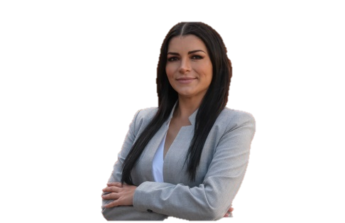
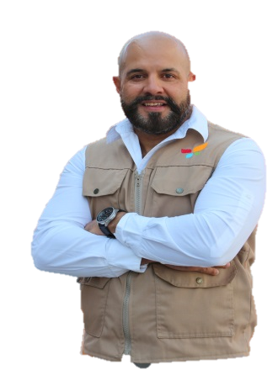
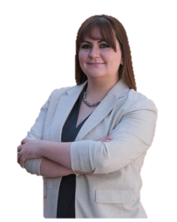
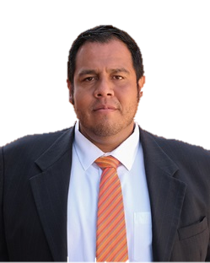
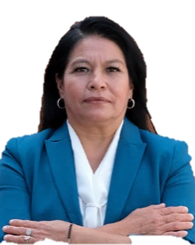
Lizbeth Santillán Regalado.
Presidenta.
Sagrario Elizabeth Guzmán Ureña.
Vocal.
Miguel Osbaldo Carreón Pérez.
Vocal.
Pedro Octavio Díaz Díaz.
Vocal.
Ana Mayela Rodríguez Soria.
Vocal.
Ismael Espanta Tejeda.
Vocal.
Adela García de la Paz.
Vocal.

Slide 6
S E S I O N E S

Slide 7
Otra de las obligaciones que tenemos como Regidores es el asistir sesionar en Comisiones al menos una vez por mes; por lo cual, informo que he presido de manera activa, participativa, propositiva, constructiva, ética y objetiva, en las siguientes fechas:
31 de octubre del 2023.
04 de noviembre del 2023.
08 de diciembre del 2023.
24 de enero del 2024.
21 de febrero del 2024.
29 de marzo del 2024.
27 de abril del 2024.
09 de mayo del 2024.
21 de junio del 2024.
27 de julio del 2024.
La gran mayoría de las sesiones se ha desahogado de manera extraordinaria, toda vez que los asuntos registrados en el orden del día demandan tal determinación.

Slide 8
Protección a nuestra fauna
Uno de nuestros objetivos como Gobierno es el velar por nuestro medio ambiente, pero también por la protección de nuestras miles de especies animales que habitan nuestros cerros, lagos, bosques y demás áreas naturales. Por esta razón, presenté una iniciativa para que nuestros reglamentos tomen más en cuenta a nuestra fauna, ya que no podemos hablar de un medio ambiente con la ausencia de los animalitos.
Dentro de la propuesta que presenté incluye que la Comisión Edilicia de Medio Ambiente y Sustentabilidad tenga una reforma en su nombre, pero no solo eso, sino también para que en sus facultades se pueda palpar los trabajos en materia animal.
Además de esto, el Comité Mixto de Salud y el Comité de Evaluación y Seguimiento para la Protección al Ambiente también se verán reformados, pues al igual que la Comisión, éstos deben de tener como prioridad la salud animal y, por supuesto, el medio ambiente.

Slide 9
Centro de Educación y
Capacitación para el
Desarrollo Sustentable
El mercado orgánico se ha vuelto un lugar único e importante para nuestras escuelas y población, pues se enfatiza en los productos que ahí se producen y permutan, los cuales no utilizan agrotóxicos: característica que además de hacerlos saludables no degradan los suelos ni contaminan el aire, por el contrario, la agricultura orgánica enriquece los suelos al retener los nutrientes y rotar los cultivos lo que genera un impacto positivo al medio ambiente al promover el consumo local.
Esto tuvo lugar para promover un sistema de desarrollo comunitario basado en la interacción positiva entre los vecinos y el medio ambiente dentro de un marco de sustentabilidad. En él se permutan productos locales y artesanales donde se fomenta una cultura del cuidado del medio ambiente, una alimentación sana y un consumo responsable.
Es por eso que presenté la iniciativa, pues resultaba necesario y urgente hacerle el cambio de denominación a este espacio, para quedar como Centro de Educación y Capacitación para el Desarrollo Sustentable, ya que no se visualiza la comercialización de productos, sino únicamente la permuta, lo cual no genera un intercambio de divisas o algún tipo de cambio monetario.

Slide 10
Nuestro medio ambiente, nuestro futuro
Presenté una iniciativa para que, a diferencia del “Plan de Acción Climática Municipal basada en el Bienestar y la Sustentabilidad para el Municipio de Tlajomulco de Zúñiga, Jalisco” (PACMUBIS), es importante contar con un nuevo instrumento como política pública que cubra imprevistos y solvente los estragos que la contaminación y otros factores demeritan nuestro Municipio; este instrumento es, sin duda alguna, el “Plan de Acción del Cambio Climático del Municipio de Tlajomulco de Zúñiga, Jalisco”, cuyos objetivos rebasan los actualmente adquiridos por nuestro Municipio y que se requiere de doctos en las diversas problemáticas para construir un modelo innovador y pionero en nuestro Estado.
Es por eso que instruiremos con esta iniciativa a la autoridad municipal facultada en materia ambiental a que realice las gestiones necesarias para la elaboración de tan importante instrumento, toda vez de que una de las prioridades no solo del actual Alcalde Municipal, sino de la gente es el medio ambiente; por eso debemos de aportarle a la transformación ambiental y su conservación.

Slide 11
Lizbeth
Santillan
Regidora

